Slide 1
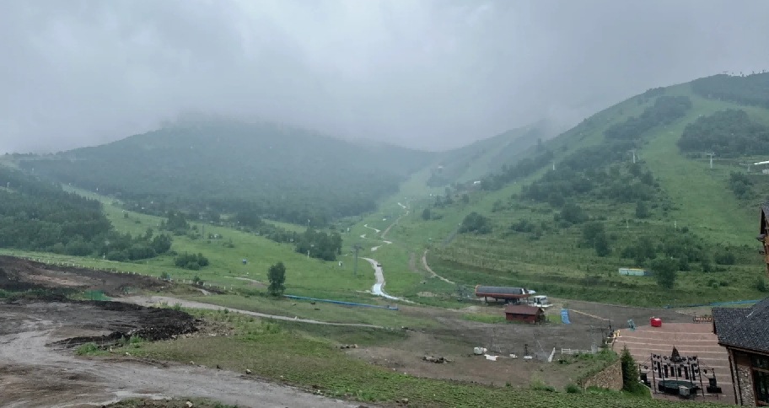
张家口太舞 越野场地
张家口太舞越野场地，位于河北省张家口市崇礼区太舞，场地分为初级、高级、林道路，初级场地约6000㎡，有2个跳跃台、破浪路；高级场地占地约13000㎡，有驼峰、波浪路，侧坡；林道路，有多种穿越路线，包含碎石、树林、涉水、泥地、伐木林，可用于媒体测试拍摄、越野试乘试驾活动等。

Slide 2
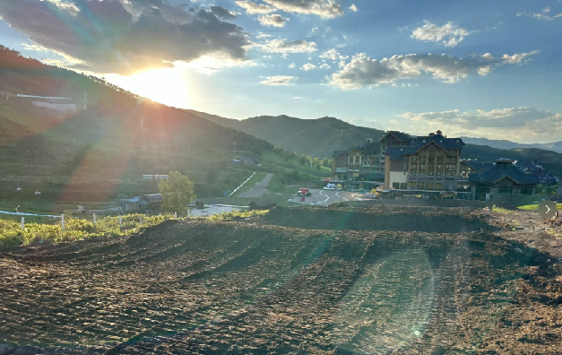
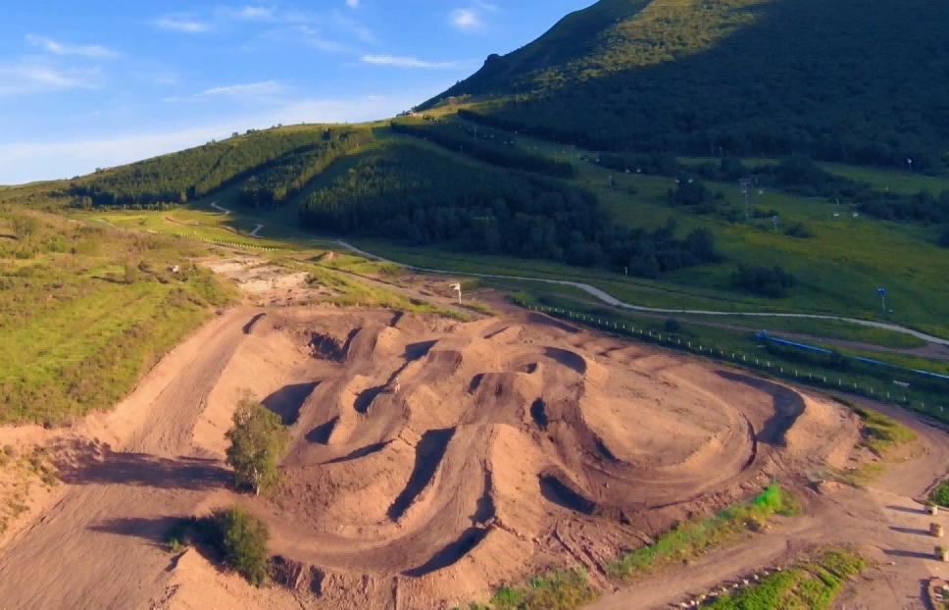
场地费用：1万/天
场地面积：场地分为初级、高级、林道路
初级场地约6000㎡，有2个跳跃台、破浪路
场地占地约13000㎡，有驼峰、波浪路，侧坡
林道路，有多种穿越路线，包含碎石、树林、涉水、泥地、伐木林 非铺装路面 全封闭
供电供水：380v/60kw 方便接水
配套设施：固定洗手间 停车位 会议室

Slide 3
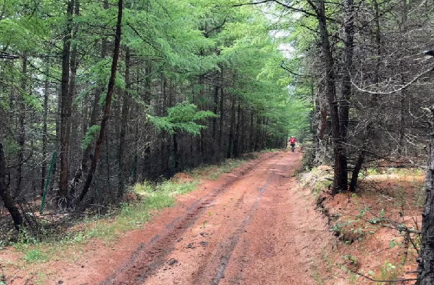
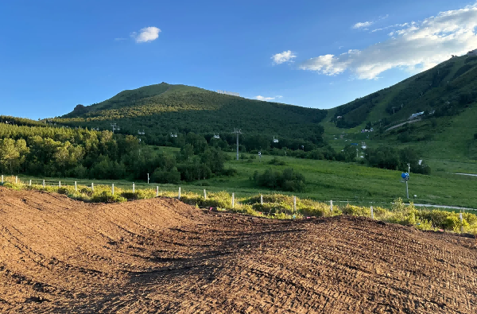
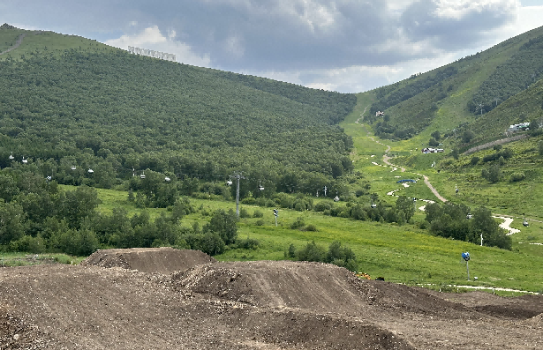
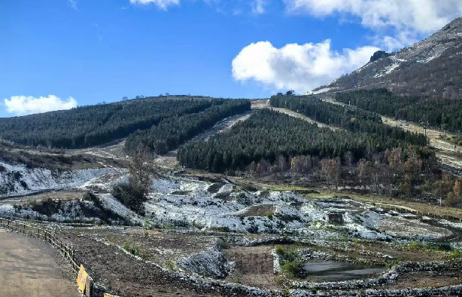
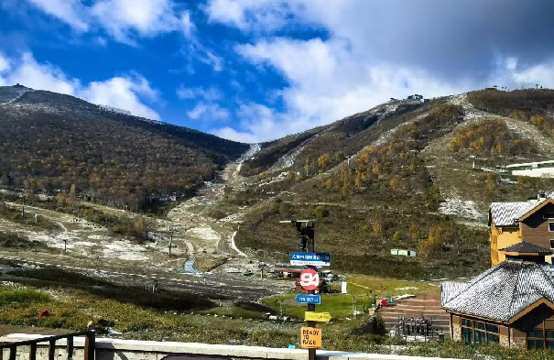
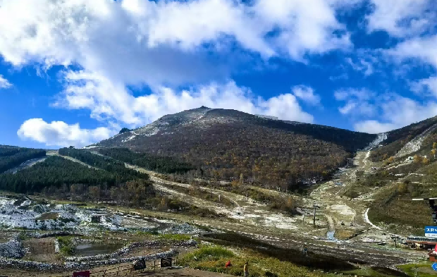
场地实景图-林道路
场地实景图
场地实景图
场地实景图
场地实景图
场地实景图

